Slide 1
Algoritmer og Datastrukturer
Gerth Stølting Brodal
gerth@cs.au.dk
Notes:
Kort om forelæseren

Slide 2
faglige forudsætninger (ideelle verden)
Eksamen : januar
Reeksamen : maj
datalogi bachelor
Introduktion til programmering
Program-merings-sprog
Software-arkitektur
Computer-arkitektur
Oversættelse
Bachelor- projekt
Mat A
(gymnasiet)
Algoritmer og Data-strukturer
Databaser
Human Computer Interaction
Eksperimentiel systemarbejde
Distribuerede systemer og sikkerhed
Videnskabs-teori
Introduktion til Matematik og Optimering
Beregnelighed og logik
Sandsynlig-hedsteori og statistik
Nummerisk Lineær Algebra
( valgfri )
Optimering
0. semester | 1. semester | 2. semester | 3. semester | 4. semester | 5. semester | 6. semester
Indhold
Introduktion til algoritmer og datastrukturer
Eksempler på anvendelse
Avancerede algoritmer og datastrukturer
Forskningsresultater
ambitiøst
Notes:
Forudsætninger:
Programmering, mange Datalogi studerende på 1. år KAN ikke programmere når de starter
IT har haft Java programmering
Datavidenskab + Matematik har haft Python
“Optimal udbytte”: skal også kende lidt til alle andre kurser
Algoritmer = fokus på effektiv løsning af problemer (primært på computer)
...kræver så man ved hvordan computer er opbygget og programmer afvikles

Slide 3
Kursuselementer
Hvis du er forhindret i at møde fysisk på campus grundet coronavirus, kan du søge om at få en studieassistent (studerende.au.dk/studieassistent/)
Undervisningsformer
Forelæsninger 2 + 2 timer/uge [fysisk + streames på Zoom + efterfølgende video]
Teoretiske øvelser “TØ” 3 timer/uge [fysisk]
Studiecafé 5 x 2 timer/uge [Zoom]
Online diskussionsforum [Blackboard]
Afleveringer (grupper 1-3 personer)
9 teoretiske afleveringer (skal godkendes)
4 ugers programeringsopgaver (del af karakteren)
Eksamen
2 timers multiple choice, uden hjælpemidler, 7-skala
Sprog
Forelæsninger og øvelser dansk
(materialle og kursusside dog engelsk)
Forelæsningerne gennemgår stoffet Til øvelserne arbejder man med stoffet
Hjælp til ugeopgaver og afleveringer af en instruktor (cs.au.dk/studiecafe)
Træner algoritmiske formuleringer Afleveres på Blackboard Frist aftales med instruktoren Genaflevering (positivt) = instruktor feedback og mulighed for at forbedre sig Anbefales grupper af 2-3 personer for løbende at kunne diskutere opgaver
Tidligere eksamensopgaver og træningsopgaver på kursussiden
Notes:
Zoom tillader at man bruge studiecafeen uafhængig hvor man er
Udsættelse af afleveringer aftales med instruktoren – men kan så ikke forvente feedback lige så hurtigt
Eksamen ca. 20 opgaver med 80 delspørgsmål

Slide 4
3 timer om ugen med en instruktor
En række opgaver til hver gang
Opgaverne på “Course plan” hørende til forelæsninger efter jeres sidste TØ time, og op til denne TØ time
Format
I forbereder jer inden TØ i læsegrupperne og forsøger at forstå og løse alle opgaverne Brug studiecafé & diskussionsforummet til hjælp
Ved øvelserne gennemgåes opgaverne af de studerende, imens instruktoren hjælper med at rette misforståelser og fremhæve vigtige pointer
Sørg for løbende dialog med instruktoren om hvordan TØ timerne bruges bedst muligt
Tidsforbrug timer x uger
Forelæsninger | 4 x 14 = | 56
Teoretiske øvelser (TØ) | 3 x 14 = | 42
Studiecafé | 1 x 14 = | 14
Afleveringer | 3 x 14 = | 42
Forberedelse forelæsning | 2 x 14 = | 28
Forberedelse TØ | 2 x 14 = | 28
Forberedelse eksamen |  | 45
Eksamen |  | 2
Timer i alt | 257
Notes:
10 ECTS = 250 – 280 timer

Slide 5
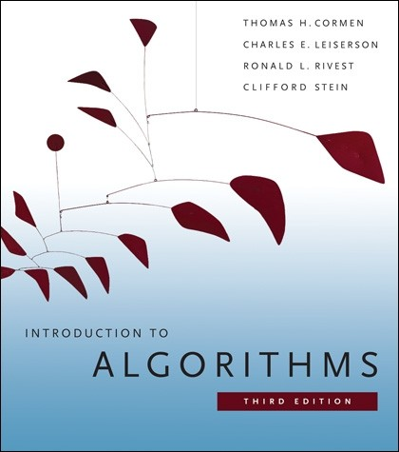
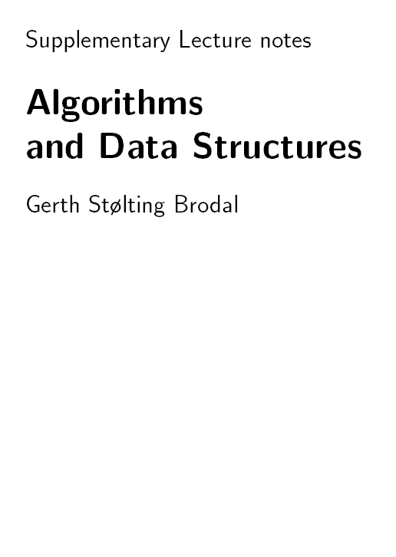
Primær lærebog
Opdateres løbende igennem kurset

Slide 6
Om 0 er med i de naturlige tal afhænger af hvem man spørger !
Et ”cheat sheet” med matematisk notation og regneregler der anvendes i kurset findes i ”Supplementary Lecture Notes”

Slide 7
Læringsmål fra kursusbeskrivelsen
I slutningen af ​​kurset vil deltagerne kunne
Formulere og udføre algoritmer og datastrukturer i form af pseudokode
Konstruere, implementere og analysere algoritmer ved hjælp af standard algoritme paradigmer
Identificere og sammenligne datastrukturer og grafalgoritmer til løsning af algoritmiske problemer
Identificere gyldige invarianter for en algoritme
Konstruere, implementere og evaluere algoritmers ydeevne for simple algoritmiske problemer
Analysere og sammenligninge tid og pladsforbrug af algoritmer og datastrukturer
Bevise korrektheden af ​​enkle programmer og transitionssystemer

Slide 8
Spørgsmål ? Se Blackboard for info, samt slides!
Notes:
Gennemgå kursusside

Slide 9
Studieretning
Datalogi (1. år)
Datavidenskab (2. år)
IT produktudvikling (3. år)
Matematik (typisk 3. år)
Fysik (typisk 3. år)
andet (typisk tilvalg i datalogi)

Slide 10
Programmeringserfaring (for det programmeringssprog du måtte kende bedst)
Ingen
Basal kendskab
Grundlæggende kendskab
Advanceret
Ekspert

Slide 11
Algoritmer og Datastrukturer omhandler effektivitet af programmer
Kræver egentlig man kan programmere...
Programmeringsafleveringerne vil være basal Java
Introduktion til Programmering (Java)
Datalogi
Matematik Datavidenskab
Introduktion til Programmering med Videnskabelige Anvendelser (Python)
IT Produktudvikling
Algoritmer og Datastrukturer
Introduktion til Programmering (Java)

Slide 12
Teltstangs problemet

Slide 13
Teltstangsproblemet
Primitiv: En stang med $n$ led kan foldes til en stang af længde $n^{′}$ hvor $\left\lceil n/2\right\rceil ≤n^{′}≤n$
Problem: Find mindste antal foldninger så stangen har længde 1.
Nedre grænse: Efter $k$ foldninger har stangen længde mindst $\frac{n}{k^{2}}$. Vi kan tidligst være færdig når $\frac{n}{k^{2}}≤1$, dvs. $k≥\log_{2}{n}$, dvs. $k≥\left\lceil \log_{2}{n}\right\rceil$ da $k$et heltal.
Øvre grænse (algoritme & analyse): Algoritme = fold på midten (rundet op). En foldning $n→ \left\lceil n/2\right\rceil$. Flere foldning resulterer i følgende uhåndterlige udtryk $\left\lceil \left\lceil \left\lceil \left\lceil \left\lceil n/2\right\rceil /2\right\rceil \right\rceil /2\right\rceil /2\right\rceil .$ Idé: Analyser en længere tang hvor $n$ rundes op til nærmeste 2-er potens $\hat{n}=2^{\left\lceil \log_{2}{n}\right\rceil }$. Denne stang vil efter $k$foldninger have længde præcis $\hat{n}{/2}^{k}=2^{\left\lceil \log_{2}{n}\right\rceil −k}$, dvs. efter $k=\left\lceil \log_{2}{n}\right\rceil$ foldninger længde 1. Dvs. algoritmen laver højst $\left\lceil \log_{2}{n}\right\rceil$ foldninger.
Optimal algoritme: da nedre grænse = øvre grænse, dvs. kan ikke gøre det bedre.

